Slide 1

Regresszió, autoencoder hálók

Slide 2

Emlékeztető
Eddigi mindig osztályozási feladatról beszéltünk
Azaz az volt a célunk, hogy a háló segítségével besoroljuk az inputot előre adott C₁,…,C_{k} osztályok valamelyikébe
A háló output rétegét és hibafüggvényét is ehhez igazítottuk:
  Ahány osztály, annyi kimeneti neuron
  Softmax kimeneti aktiváció → a kimenetek valószínűségként értelmezhetőek
  (minden kimenet [0,1] között, összegük 1)
  Keresztentrópia hibafüggvény
De a neuronháló kimenete(i) használható(k) folytonos értékek közelítésére is
Az ilyen, ún. regressziós feladatokról fogunk beszélni ma

Slide 3
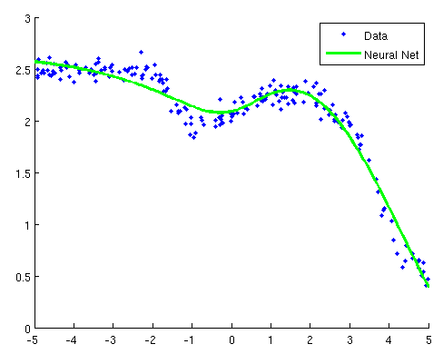
A regressziós feladat
Gyakorlatilag egy függvényt kell közelíteni
A megtanulandó érték(ek) tetszőleges tartományban mozoghatnak
Általában egy kimenet van, de lehet több is (ha párhuzamosan több értéket kell megbecsülni)
Az ilyen feladatot regressziós feladatnak hívják

Slide 4
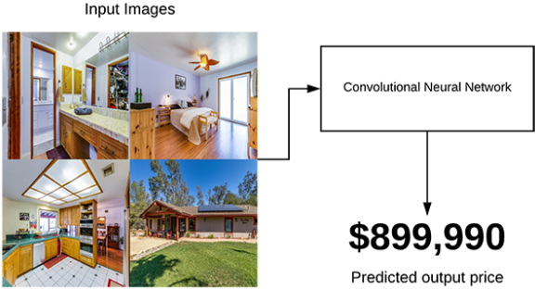
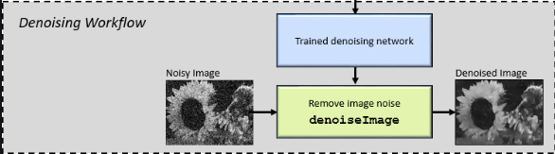
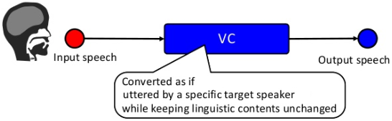
Példák regressziós feladatra
Egy kimenettel:
  Ház vagy használt autó árának megbecslése
  a tulajdonságai alapján (márka, gyártás éve,
  futott kilométer, stb.)
Több kimenettel:
  Kép zajtalanítása
  Voice conversion: beszélő
  hangjának imitálása a
  tartalom változatlanul
  hagyása mellett

Slide 5
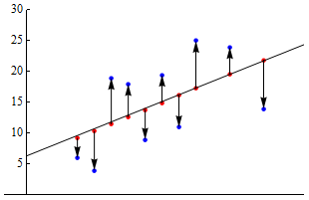
Regressziós háló
Regressziós feladatra ugyanúgy készítenünk hálót, mint osztályozáshoz
Az alapvető különbség a megtanulandó célértékekben lesz, így a kimeneti réteget és az alkalmazott hibafüggvényt kell módosítanunk
A célértékek tetszőleges tartományba eshetnek, így a sigmoid, ill. a softmax aktiváció nem jó
  Több célérték esetén az összegüknek nem kell 1-et adni, így a softmax megint kilőve
  A legegyszerűbb a kimeneti rétegben lineáris aktivációt használni (tetszőleges értéket föl tud venni)
  A célértékeket az inputhoz hasonlóan érdemes standardizálni, hogy egységes tartományba ([-1,1] környékére) essenek
Hibafüggvénynek legegyszerűbb az átlagos négyzetes
hibát (MSE) használni
  Kivéve, ha van valami feladatspecifikus hibafüggvényünk

Slide 6
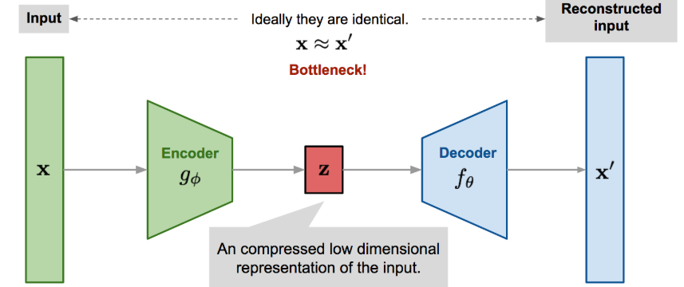
Egy speciális feladat: autoencoder
A regresszió egy speciális esete az ún. autoencoder háló:
  A megtanulandó célértékek megegyeznek az inputtal!
  A háló az inputját igyekszik rekonstruálni az outputon
  Az autoencoder háló tipikusan homokóra alakú (az egyre kisebb rétegekkel próbáljuk rákényszeríteni a tömörítésre)
  a középső, legkisebb réteget hívják „bottleneck” rétegnek
  A bottleneck előtti rétegek neve: encoder, utána levő rész: decoder

Slide 7
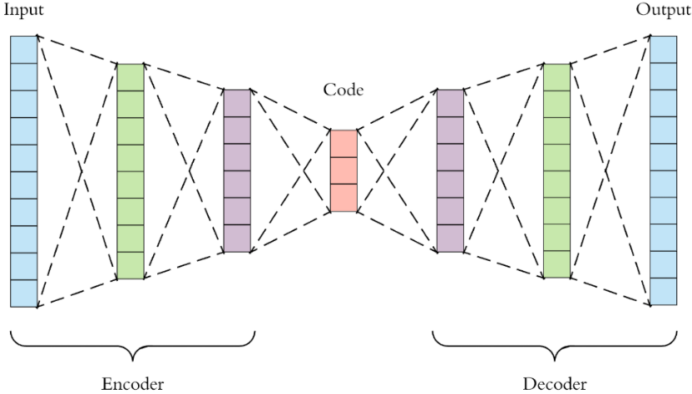
Autoencoder hálózatok
Az autoencoder háló tulajdonképpen tömöríteni tanul:
  A tanulás során rákényszerítjük a hálót, hogy találjon egy tömör
  reprezentációt, amiből az input minél pontosabban rekonstruálható
Felhasználás jellemzőtér-redukcióra:
  Túl sok dimenziós az input vektor, kényelmetlen vele dolgozni
  Betanítunk egy autoencoder hálót, ahol a „bottleneck” réteg jóval keskenyebb az input rétegnél
  Betanítás után a decoder részt eldobjuk, a továbbiakban az eredeti jellemzők helyett a bottleneck réteg kimenetét használjuk

Slide 8
Autoencoder hálózatok
Autoencoder háló felügyelet nélküli tanításra:
  Vegyük észre, hogy az autoencoder háló nem igényel tanítócímkéket, azaz bármilyen címkézetlen adaton is tanítható! – ezt hívják felügyelet nélkül tanításnak
Autoencoder háló felügyelet nélküli előtanításra:
  Ha sok címkézetlen adatunk van, és kevés címkézett, a felügyelt és a felügyelet nélküli tanítást kombinálni tudjuk:
  A címkézelten adatokkal betanítjuk az autoencodert („előtanítás”)
  A decoder részt eldobjuk, és az osztályozáshoz egy új kimeneti réteget felvéve innen kezdjük a felügyelt tanítást

Slide 9
Összegzés
A mély neuronhálókat nem csak osztályozásra, hanem regressziós feladatok megoldására is lehet használni
Mivel ebben az esetben a tanító célértékek tetszőleges értéktartományba eshetnek, ehhez a háló kimeneti rétegét, illetve a tanító hibafüggvényt kell csak megváltoztatni
Kimeneti réteg: lineáris aktivációkkal
Tanító célfüggvény: a legegyszerűbb az MSE hibafüggvényt használni
Emellett érdemes lehet még a tanító célértékeket standardizálni, hogy egységes skálára essenek

